Slide 1
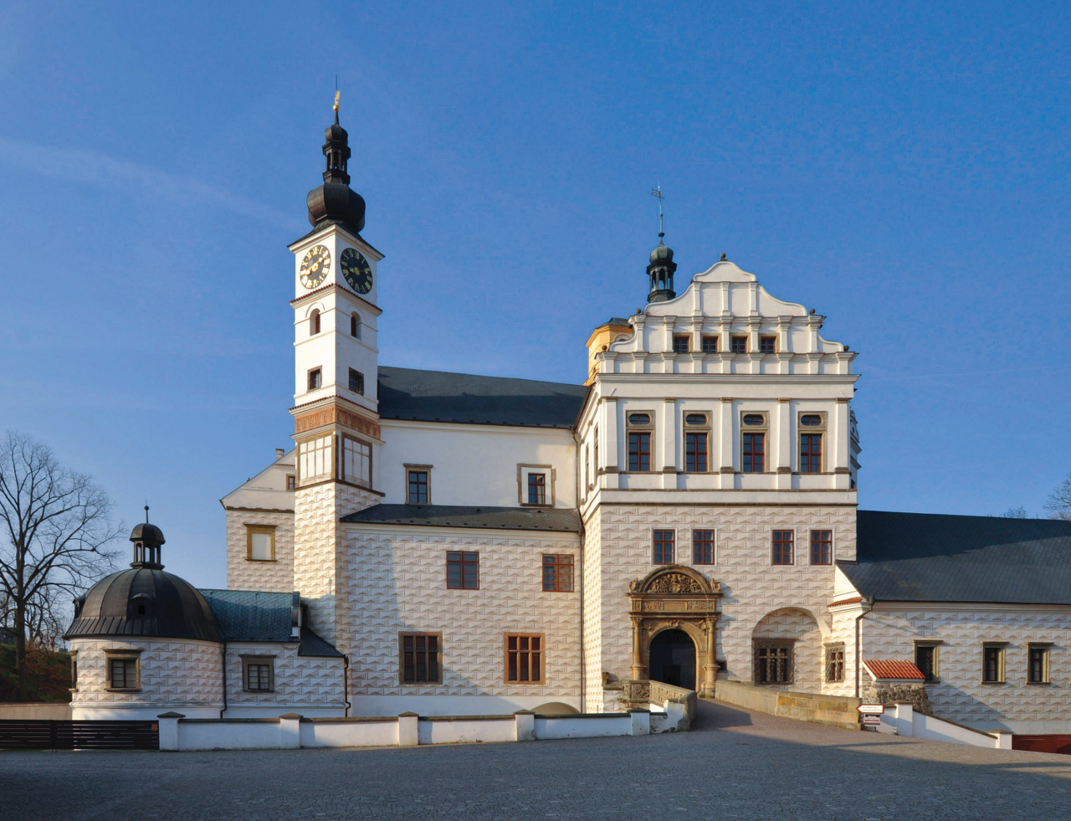
Přijímací řízení ve školním roce 2018/2019

Slide 2
Přihlášky dle kategorií dosaženého vzdělání První kolo přijímacího řízení, šk. rok 2017/2018

Slide 3
Přihlášky dle kategorií dosaženého vzdělání První kolo přijímacího řízení, šk. rok 2017/2018

Slide 4
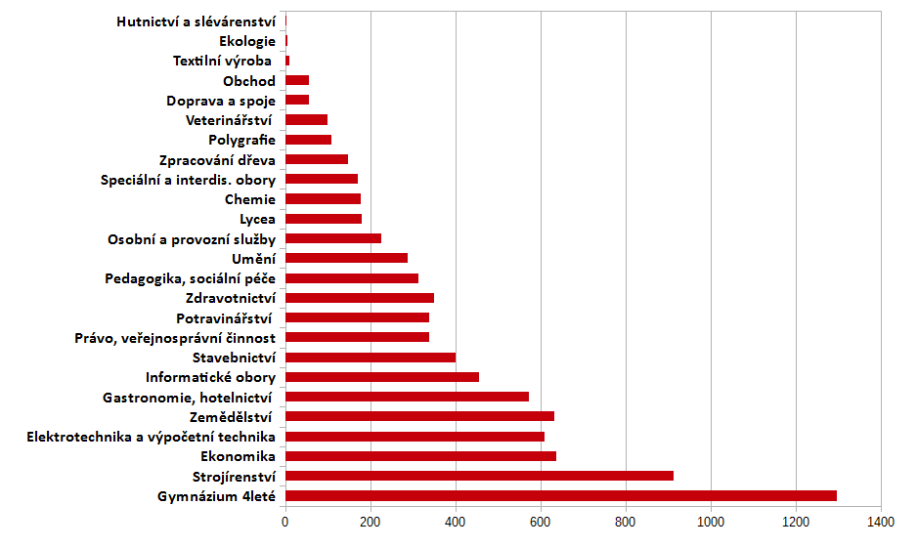
Přihlášky dle oborových skupin První kolo přijímacího řízení, šk. rok 2017/2018

Slide 5
Výsledky jednotných přijímacích zkoušek Pardubický kraj a Česká republika 2017/18
Průměrný bodový zisk (max. 50 bodů)

Slide 6
Výsledky jednotných přijímacích zkoušek Pardubický kraj 2016/17 a 2017/18
Obor vzdělání | Šk. rok 2016/17 |  | Šk. rok 2017/18
 | Český jazyk | Matematika | Český jazyk | Matematika
Gymnázium 8leté | 26,6 | 25,8 | 25,8 | 20,3
Gymnázium 4leté | 37,6 | 32,5 | 38,8 | 25,3
Obory M s maturitní zkouškou bez odb. výcviku | 30,5 | 23,9 | 31,3 | 17,9
Obory L/0 s maturitní zkouškou s odb. výcvikem | 25,9 | 19,6 | 26,7 | 14,4
Nástavbové studium | 21,4 | 11,2 | 22,0 | 9,9

Slide 7
Narození v jednotlivých okresech Pardubického kraje
9. ročník ZŠ

Slide 8
Nové obory vzdělání pro šk. rok 2019/2020
Střední odborné učiliště plynárenské Pardubice
ŠVP Tepelná čerpadla a vzduchotechnika
nebude otevřen obor Technická zařízení budov 36-45-M/01 avizovaný v Atlase škol, ŠVP Tepelná čerpadla a vzduchotechnika bude vyučován pod oborem Mechanik instalatérských a elektrotechnických zařízení 39-41-L/02
Gymnázium a Letecká střední odborná škola Moravská Třebová
Technické lyceum se zaměřením na letectví
po 2. ročníku volba zaměření na leteckou techniku nebo na letecký provoz

Slide 9
Změny v přijímacím řízení
Novela vyhlášky 353/2016 Sb.,
o přijímacím řízení ke střednímu vzdělávání
§ 13 a příloha č. 1 – podrobně definovány kategorie žáků se speciálními vzdělávacími potřebami podle druhu znevýhodnění a možnosti uzpůsobení konání přijímací zkoušky těchto uchazečů následovně:
obligatorně navýšení času 25 %, 50 %, 75 % nebo 100 % podle druhu a míry znevýhodnění uvedené v doporučení ŠPZ
fakultativně další uzpůsobení (přepis odpovědí, pomůcky, podporující osoba apod.) dle výsledků vyšetření v ŠPZ

Slide 10
Změny v přijímacím řízení
Novela vyhlášky 353/2016 Sb.,
o přijímacím řízení ke střednímu vzdělávání
Příloha č. 2 – vzor doporučení školského poradenského zařízení určeného pro přijímací řízení včetně informovaného souhlasu,
v tomto školním roce může být používáno i doporučení původní
§ 14 – podrobněji specifikován způsob hodnocení a vytvoření redukovaného pořadí u uchazečů, kteří získali předchozí vzdělání v zahraničí – ve školní přijímací zkoušce, je-li stanovena, jsou hodnoceny pouze ty části zkoušky, které neověřují znalost českého jazyka
vydání ve Sbírce zákonů v 1. polovině října 2018, účinnost k 15. říjnu 2018

Slide 11
Přihláška ke vzdělávání
v prvním kole přijímacího řízení může uchazeč podat nejvýše
dvě přihlášky do oborů vzdělání s talentovou zkouškou a
dvě přihlášky do oborů vzdělání bez talentové zkoušky
přihlášku podává uchazeč řediteli střední školy pro první kolo přijímacího řízení do
30. listopadu pro obory vzdělání s talentovou zkouškou
1. března pro obory vzdělání bez talentové zkoušky

Slide 12
Přijímací zkoušky
v 1. kole přijímacího řízení do oborů vzdělání s maturitní zkouškou (ve všech formách vzdělávání, včetně nástavbového studia, ve středních školách všech zřizovatelů) se koná jednotná přijímací zkouška z českého jazyka a literatury a z matematiky
výjimkou jsou pouze obory vzdělání s talentovou zkouškou ze skupiny 82 Umění a užité umění a zkrácené studium pro získání středního vzdělání s maturitní zkouškou
ředitel školy může stanovit i školní přijímací zkoušku (stanoví dva termíny jejího konání)
přípravu zadání testů, jejich distribuci a hodnocení výsledků zajišťuje Centrum pro zjišťování výsledků vzdělávání (Cermat)

Slide 13
Přijímací zkoušky
každý uchazeč může jednotné přijímací zkoušky konat dvakrát
v prvním stanoveném termínu ve škole uvedené na přihlášce v prvním pořadí
ve druhém stanoveném termínu ve škole uvedené na přihlášce ve druhém pořadí
uchazeč, který se pro vážné důvody k řádnému termínu přijímací zkoušky nedostaví a svoji neúčast písemně nejpozději do 3 dnů omluví řediteli školy, ve které ji měl konat, koná zkoušku v náhradním termínu

Slide 14
Termíny konání přijímacích zkoušek
přijímací zkoušky v 1. kole přijímacího řízení se mohou konat:
od 12. dubna do 28. dubna do oborů vzdělání s maturitní zkouškou
od 22. dubna do 30. dubna do ostatních oborů vzdělání
jednotné zkoušky se konají v termínech stanovených MŠMT
Jednotné přijímací zkoušky
Studium | 1. řádný termín | 2. řádný termín | Náhradní termín
Čtyřleté | 12. 4. 2019 | 15. 4. 2019 | 13. a 14. 5. 2019
Šestileté a osmileté | 16. 4. 2019 | 17. 4. 2019 | 13. a 14. 5. 2019

Slide 15
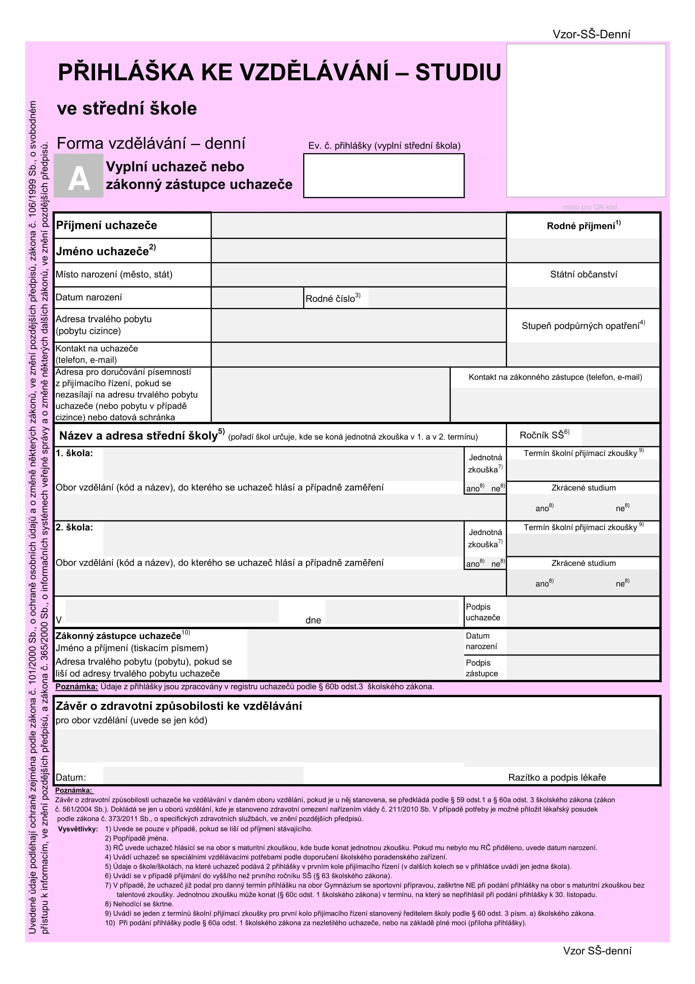

Slide 16
Přihlašování ke vzdělávání
pokud se uchazeč hlásí na dvě střední školy (popř. dva různé obory vzdělání či různá zaměření ŠVP na téže škole), na přihlášce ke vzdělávání v 1. kole přijímacího řízení uvede obě školy (popř. obory či zaměření)
pořadí, ve kterém uchazeč uvede zvolené střední školy, určuje, ve které škole bude konat jednotné zkoušky v 1. a ve 2. termínu
vyplněné přihlášky odevzdá uchazeč na obě střední školy, na které se hlásí; na obou přihláškách uchazeč dodrží stejné pořadí středních škol (oborů vzdělání)
pokud se uchazeč hlásí na dva různé obory vzdělání na téže škole, odevzdá řediteli této školy také dvě přihlášky (i když jsou identické)

Slide 17
Přihlašování ke vzdělávání
rodné číslo uvádí uchazeč pouze na přihlášce ke vzdělávání v oboru vzdělání, do kterého se konají jednotné přijímací zkoušky
kolonku Jednotná zkouška – ano – ne vyplňuje na přihlášce do oboru vzdělání s maturitní zkouškou bez talentové zkoušky pouze uchazeč, který se přihlásil také do oboru vzdělání Gymnázium se sportovní přípravou
pokud se uchazeč hlásí do oboru vzdělání Gymnázium se sportovní přípravou, koná vždy jednotnou zkoušku na této škole (i v případě, že neuspěje u talentové zkoušky)
výsledek jednotných zkoušek do oboru vzdělání Gymnázium se sportovní přípravou bude zpřístupněn Cermatem i školám, do jejichž oborů vzdělání s maturitní zkouškou bez talentové zkoušky se uchazeč přihlásil

Slide 18
Specifikace jednotných zkoušek
v testech budou zastoupeny úlohy uzavřené i otevřené, včetně úloh z konstrukční geometrie
povolené pomůcky – modře či černě píšící propisovací tužka, rýsovací potřeby; kalkulačka a tabulky nejsou povoleny
chybné odpovědi nebudou penalizovány
střední školy budou moci zorganizovat pro uchazeče přijímací zkoušky nanečisto?
Zkušební předmět | Časový limit | Maximální počet bodů
Český jazyk a literatura | 60 minut | 50
Matematika | 70 minut | 50

Slide 19
Hodnocení uchazečů v rámci 1. kola přijímacího řízení
uchazeči budou hodnoceni na základě:
výsledků dosažených v jednotných zkouškách
hodnocení na vysvědčeních z předchozího vzdělávání
výsledku talentové zkoušky či školní přijímací zkoušky
případně dle dalších skutečností, které osvědčují vhodné schopnosti, vědomosti a zájmy uchazeče
pokud uchazeč koná jednotnou zkoušku dvakrát, do hodnocení přijímacího řízení se mu započte lepší výsledek z každého testu
hodnocení jednotných testů z českého jazyka a z matematiky se na celkovém hodnocení uchazeče v rámci přijímacího řízení bude podílet minimálně 60 %, respektive 40 % u oboru vzdělání Gymnázium se sportovní přípravou

Slide 20
Hodnocení uchazečů v rámci 1. kola přijímacího řízení
podmínkou pro přijetí uchazeče ke vzdělávání ve středních školách zřizovaných Pardubickým krajem bude, aby v součtu bodů z obou testů dosáhl následující minimální hranice:
Čtyřleté studium
Gymnázium – min. 35 bodů ze 100 možných
Gymnázium se sportovní přípravou – min. 25 bodů ze 100 možných
ostatní obory vzdělání s maturitní zkouškou – min. 20 bodů ze 100 možných
Osmileté studium
Gymnázium – min. 30 bodů ze 100 možných

Slide 21
Výsledky přijímacího řízení
ředitel střední školy zveřejní seznam přijatých uchazečů a nepřijatým uchazečům odešle rozhodnutí o nepřijetí v období od 22. dubna do 30. dubna
Cermat dodá výsledky jednotných testů středním školám nejpozději do 28. dubna
ředitel školy ukončí hodnocení uchazečů do 2 pracovních dnů po zpřístupnění hodnocení uchazeče Cermatem, případně do
2 pracovních dnů po dni konání školní přijímací zkoušky
odvolání proti rozhodnutí ředitele školy lze podat ve lhůtě
3 pracovních dnů ode dne doručení rozhodnutí

Slide 22
Přijímání do oborů vzdělání s talentovou zkouškou
talentová zkouška se koná
od 2. ledna do 15. února − Gymnázium se sportovní přípravou
od 15. ledna do 31. ledna − konzervatoř
od 2. ledna do 15. ledna − ostatní obory vzdělání
sdělení o výsledku talentové zkoušky zašle ředitel
do 20. února − Gymnázium se sportovní přípravou
do 20. ledna − ostatní obory vzdělání
ředitel konzervatoře nezasílá
ředitel školy zveřejní seznam přijatých uchazečů a nepřijatým uchazečům odešle rozhodnutí o nepřijetí v období od 5. února do 15. února, do oboru vzdělání Gymnázium se sportovní přípravou od 22. dubna do 30. dubna

Slide 23
Další kola přijímacího řízení
počet přihlášek v dalších kolech přijímacího řízení do oborů vzdělání s talentovou zkouškou i bez talentové zkoušky není omezen
na přihlášku uchazeč vyplňuje pouze jednu zvolenou střední školu
v dalších kolech přijímacího řízení nebudou uchazeči konat jednotné přijímací zkoušky
způsob hodnocení uchazečů v dalších kolech přijímacího řízení stanoví ředitel střední školy

Slide 24
Zápisový lístek
již lze používat pouze nový tiskopis
zápisový lístek je platný pro školní rok, pro který je uchazeč přijímán a který se vyznačí nad jméno a příjmení uchazeče
zápisový lístek odevzdá uchazeč (zákonný zástupce) nejpozději do 10 pracovních dnů ode dne oznámení rozhodnutí o přijetí ke vzdělávání
lhůta pro odevzdání zápisového lístku začíná běžet dnem následujícím po dni zveřejnění seznamu přijatých uchazečů

Slide 25
Zápisový lístek
zápisový lístek, který uchazeč již odevzdal, může vzít zpět
v případě, že:
jej chce uplatnit ve škole, na kterou byl přijat na základě odvolání
odevzdal-li jej v oboru vzdělání s talentovou zkouškou (včetně konzervatoře) a následně byl přijat do oboru vzdělání bez talentové zkoušky
v případě souběhu způsobů, kdy lze vzít zápisový lístek zpět, lze uvést údaje o zápisu uchazeče na další školu na druhé straně tiskopisu zápisového lístku

Slide 26
Zápisový lístek
uchazeč, který je žákem základní školy, obdrží zápisový lístek na této základní škole
v ostatních případech (žáci víceletých gymnázií a jiných středních škol, uchazeči, kteří nejsou žáky žádné školy…) vydá zápisový lístek krajský úřad příslušný podle místa trvalého pobytu uchazeče
v případě ztráty nebo zničení zápisového lístku vydává náhradní zápisový lístek orgán, který vydal původní zápisový lístek

Slide 27
Informace k přijímacímu řízení
informace k přijímacímu řízení jsou průběžně zveřejňovány na Školském portálu Pardubického kraje (www.klickevzdelani.cz), na stránkách Pardubického kraje, MŠMT (www.msmt.cz) a Cermatu (www.cermat.cz)

